Slide 1
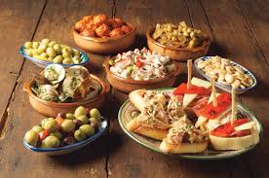
Tapas de España- información general
By: Vatsal Bagri and Aanya Malaviya

Slide 2
Tapas
"Tapas" son una amplia variedad de aperitivos o snacks, en la cocina española.
La palabra "tapas" significa "cubrir".
Las tapas originales eran las rebanadas de pan o carne utilizados para cubrir sus vasos entre sorbos. Esta era una medida destinada a evitar que las moscas de fruta se cierne sobre la bebida.
También se suele decir que, dado que se podría estar de pie mientras se come una tapa en los bares tradicionales españoles, que tendrían que colocar los platos en la parte superior de sus bebidas para comer, por lo que es un top.

Slide 3
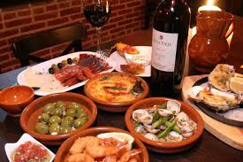

Slide 4
History, Area and Price
Algunos creen que el nombre se originó en algún momento del siglo 16, cuando los propietarios de la taberna de Castilla-La Mancha se enteraron de que el fuerte sabor y olor a queso curado pueden ayudar a disimular la de vino malo, por lo que "cubre", y comenzó a ofrecer queso gratis al servir vino barato.
En Madrid, Castilla -La Mancha, Castilla y León , Asturias , Extremadura, y en algunas zonas de Andalucía , cuando uno va a un bar y pide una bebida , a menudo una tapa se sirve con él de forma gratuita.
Es muy común que un bar o un pequeño restaurante local para tener entre ocho y 12 tipos diferentes de tapas en el calentamiento de las bandejas con mamparas de cristal que cubre la comida.
Tapas no cuestan mucho , ya que suelen complemetaray con una bebida o que son muy baratos , que van 1-2 euros.

Slide 5
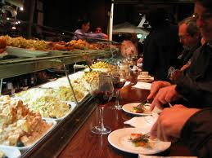

Slide 6
THANK YOU!!!

